Slide 1
Viktige styringssignaler for folkehelsearbeidet
- Involvering og innovasjonsledelse

Slide 2
Rettferdighet og helse
Det regionale ansvaret – en helsevennlig samfunnsutvikling

Slide 3
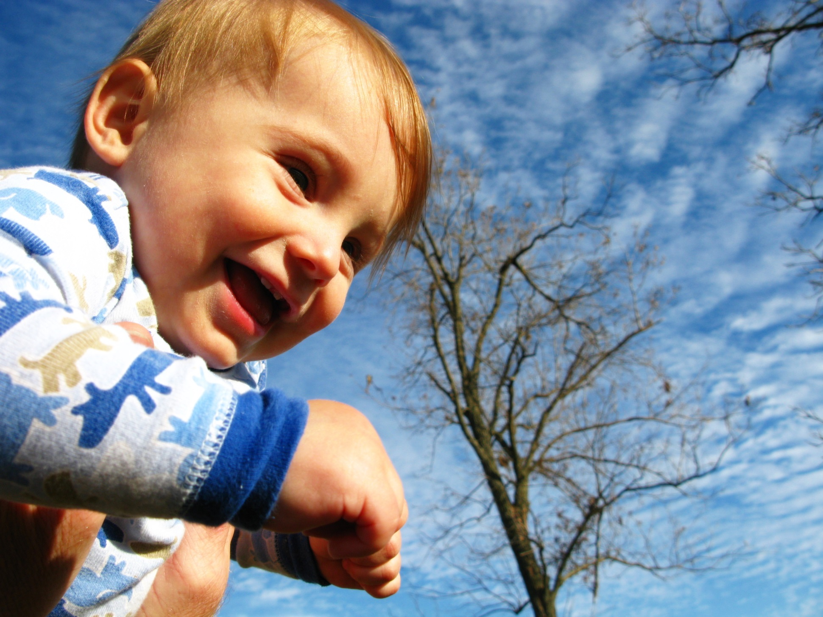
Flere leveår med
god helse for
befolkningen
Redusere sosiale
helseforskjeller
KRITISK SUKSESSFAKTOR: TVERRFAGLIG STYRING

Slide 4
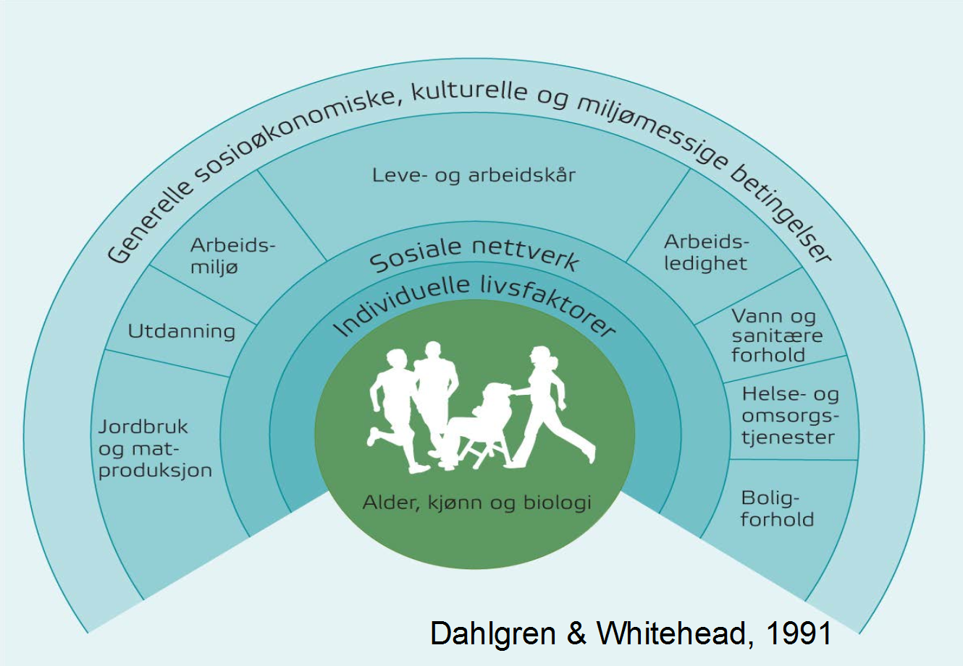
Der folk bor, leker, lærer, elsker, pleier fritid og arbeider!
24 t i døgnet

Slide 5
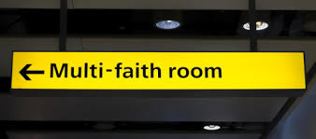
Det handler om å bygge robuste samfunn
Ressursperspektivet
Samfunnsbygging og støttende miljøer
Relasjonsbygging og involvering

Slide 6
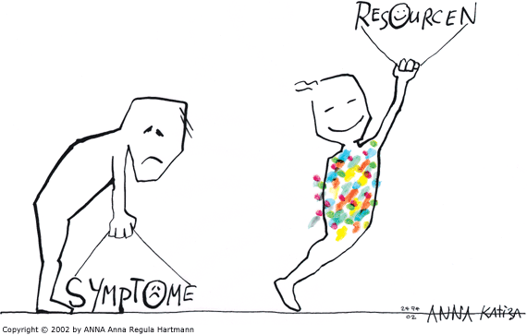
Det handler også om å skifte fokus
Notes:
Det er ikke likegyldig hvilke ord vi bruker, og hva vi legger i dem. Viktig å reflektere i hva vi forstår med ordene våre. Konsekvenser for hvordan vi innretter praksis og hvordan vi kan forske på helse.
Hva er målet?
Hvordan operasjonaliseres begrepene?
Vi skal jobbe kunnskapsbasert med ”helse” – men hvilken kunnskap skal vi støtte oss til?
Helse som fravær av sykdom? Paradoks når vi tror vi fremmer helse: Risikobegreper har smittet over i vår dagligtale og vår praksis. Lettere å få identifisert risiko enn å få hjelp i helsevesenet? Risiko vår tids epidemi (Skolbekken). Skaper frykt og frihetsinnskrenkelser.
Motsetningen: Hva er problemet ved å definere helse som velvære? som sagt, kan en slik forståelse bli problematisk... Alt godt i livet def. Som helse……
Derfor - helse som ressurs kanskje den beste måten å forstå helse på?
Dette betyr at vi må ha Fokus BÅDE på ”helse” OG ”velvære”/livskvalitet
Operasjonalisering av begreper – styrer kunnskapsproduksjonen og praksis

Slide 7




Et utvalg av styringsdokumenter

Slide 8
Fra ide til praksis
Folkehelse bygger på verdier (politiske, etiske, faglige)
Menneskerettighetene er utgangspunktet
Common sence is not so common
Vi har viten, vi har metoden – har vi viljen?
Vi inngår i en helhet og er gjensidig avhengig av hverandre – FELLESKAPET er forutsetning for gode relasjoner, prosesser og resultater

Slide 9


Slide 10
Den rasjonelle organisasjonen
Loven forutsetter rasjonelle organisasjoner
- men organisasjoner er ikke strømlinjeformet
  Makt
  Interessekonflikter
  Profesjonsproteksjonisme
  Endringsfrykt
  Mangler felles mål
  Midler skygger for mål
  Handling skygger for strategier

Slide 11
WHO Healty cities
Strategiske mål
  Redusere sosiale ulikheter i helse
  Bedre styring
Prioriterte områder
  Livsløpsperspektiv
  Sykdomsbyrden
  Helsesystemer
  Robuste lokalsamfunn

Slide 12
Hvorfor trenger vi laboratorium?
Vi må lære av praktiske tiltak
Vi må tørre å stjele, dele og systematisere
Folkehelse er et felt med mange strategier, ord og policydokumenter – vi må bidra til at feltet ikke blir en akademisk øvelse alene….

Slide 13
Hvorfor trenger vi å dele/formidle?
De gode eksemplene må dokumenteres og spres på kryss og tvers
Innovasjon oppstår når nye grupper setter seg sammen for å løse et problem – Sunne kommuner kan bidra til å inspirere og fasilitere dette.

Slide 14
Nettverksnode
Fra tjenesteleverandør til nettverksnode
Styringsverktøyet for folkehelse – er summen av forskjellige vedtak…
Faglig bæredyktighet
Hvordan forankres koordineringsrollen demokratisk?

Slide 15
Sunne Kommuner
Akademia
Frivillige organisasjoner
Fagfolk
Administrasjon
POLITIKERE
Nasjonale myndigheter

Slide 16
1 slagord
3 hovedtitler
10 undertitler
5 filmer
1 brosjyre
1 nettressurs
1 multimediaforedrag
Dreiebok (manus)
Eksempelhefte
Første i sitt slag i Norge og i WHOHealthy Cities
Notes:
Ingenting overlatt til tilfeldighetene! Fargene er partipolitisk nøytrale. Brukt tid på slagordet – mye diskusjoner i projsketgruppen, endelig: TA VaRE PÅ VELGERNE DINE. Mye tid på tekst til brosjyren. Mål: så lettforståelig som overhodet mulig. Ikke mengden som er viktig, men hva som sies. Laget for politikere IKKE administrasjonen. NettreSSURSEN bygd opp etter: hvordan kan du arbeide med folkehelse, hvorfor folkehelse og hva er folkehelse. Skal være mulig å finne frem. Dette er nytt! Som all opplæring kreves evaluering og kontinuerlig vurdering og tilbakemeldinger – dette ikke et fasitsvar men et forsøk på å nå målgruppen. 3 HOVEDTITELENE: hvorfor, hvordan og hva. 10 undertitler: Hvorfor: Innledning, Kost/Nytte, Helsefakta/Helseutfordringer
Sosiale ulikheter i helse og tiltak. Hvordan: Organisering, Roller og ansvar, Komunikasjonsstrategier. Hva: Målrettet folkehelsearbeid, folkehelse i et livsløpsperspektiv, Tiltak og aktiviteter. Se neste slide: hvert hovedtema har sin farge; hvorfor er rød, hvordan er rosa og hva er oransje.

Slide 17
Opplæringens innhold
HVORFOR; innledning, kost/nytte, helsefakta/helseutvikling, sosiale ulikheter i helse og tiltak
HVORDAN; organisering, roller & ansvar, kommunikasjonsstrategier
HVA; målrettet folkehelsearbeid, folkehelse i et livsløpsperspektiv, tiltak og aktiviteter
Notes:
Dette er oppbyggingen på nettressursen/filmene etc. Vil ligge gratis på www.sunnekommuner fra 14 mars! Samme på kommunetorget.no
Fargene på sliden er ikke tilfeldig. Vært av disse 3 hovedtemaene med undertitler har HVER sin farge. Hvorfor er rød, hvordan er rosa, og hva er organsje.

